Slide 1
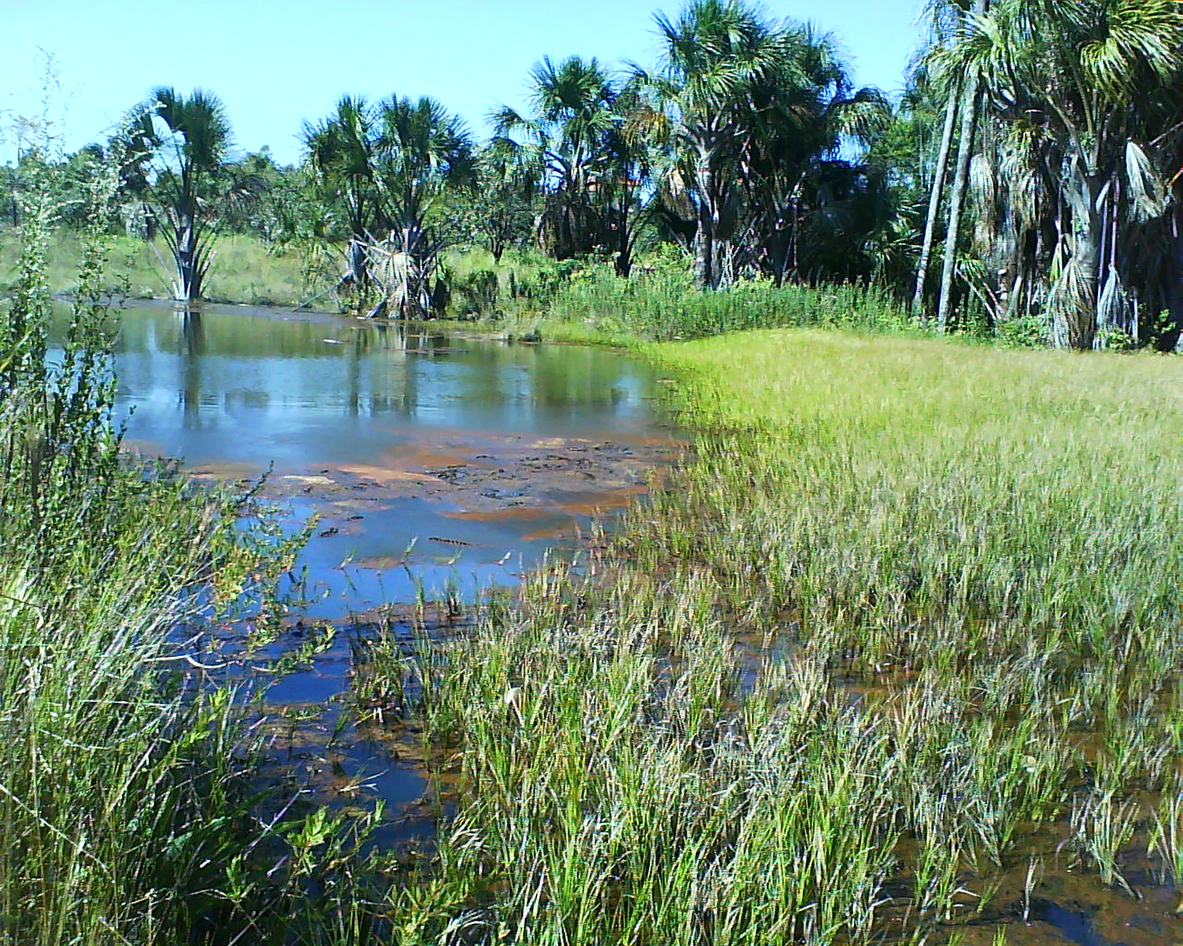
PROGRAMA PRODUTOR DE ÁGUA
NO GUARIROBA
Devanir Garcia dos Santos
Gerente de Uso Sustentável de Água e Solo
Superintendência de Implementação de Programas e Projetos
Pagamento por Serviços Ambientais
Devanir Garcia dos Santos
Coordenador de Implementação de Projetos Indutores
Agência Nacional de Águas - ANA

Slide 2
Agência Nacional de Águas
A ANA, o que é:
  autarquia especial criada pela Lei Nº. 9.984, de 17 de julho de 2000, como a entidade federal responsável pela implementação da Política Nacional de Recursos Hídricos e coordenação do Sistema Nacional de Gerenciamento de Recursos Hídricos - SINGREH.
Em termos práticos, qual é a missão da ANA:
  implementar e coordenar a gestão compartilhada e integrada dos recursos hídricos e regular o acesso à água, promovendo o seu uso sustentável em benefício da atual e das futuras gerações

Slide 3
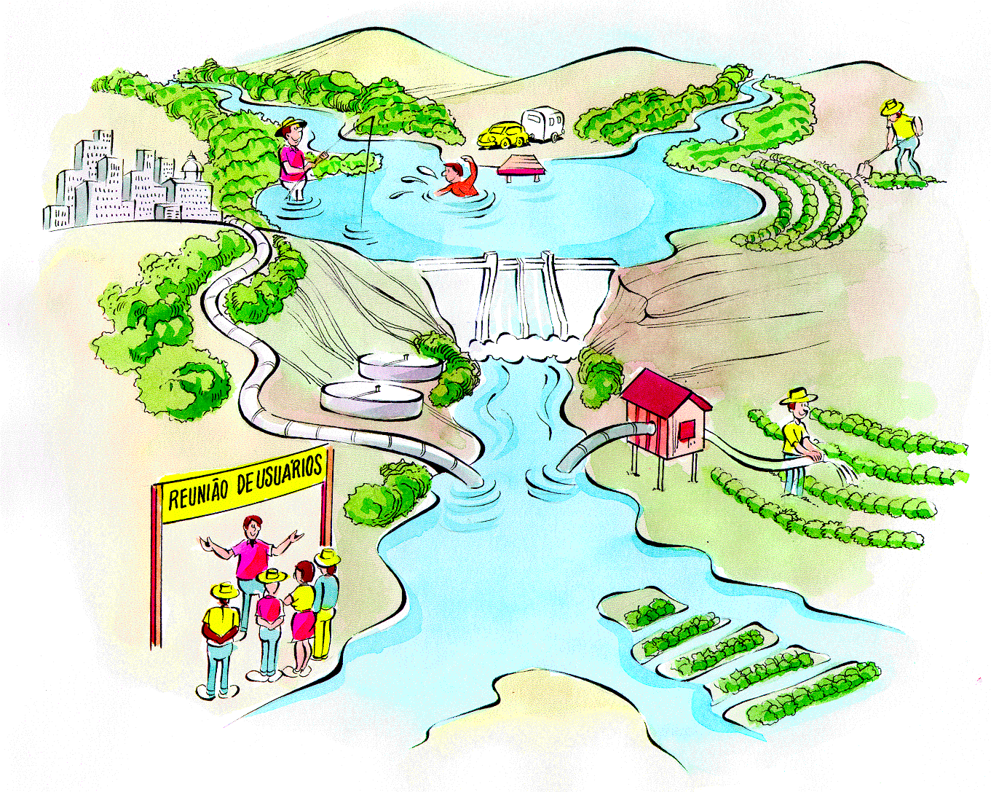
GESTÃO COMPARTILHADA

Slide 4
GESTÃO DE RECURSOS HÍDRICOS
GESTÃO DA OFERTA
GESTÃO DA DEMANDA
CONSERVAÇÃO DE ÁGUA E SOLO
USO RACIONAL DA ÁGUA
REÚSO
OUTORGA

Slide 5
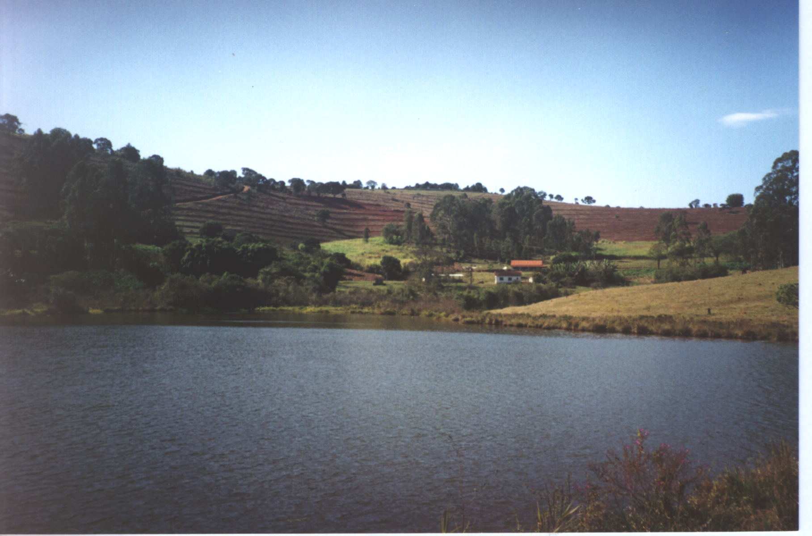
A quantidade e a qualidade da água de cada manancial estão relacionadas à geologia, ao relevo, ao tipo de solo, ao clima, ao tipo e quantidade de cobertura vegetal e ao grau e tipo de atividade antrópica existentes na bacia hidrográfica, onde ele está inserido.
A Água, como resultado das interações do clima, dos recursos naturais e das atividades humanas

Slide 6
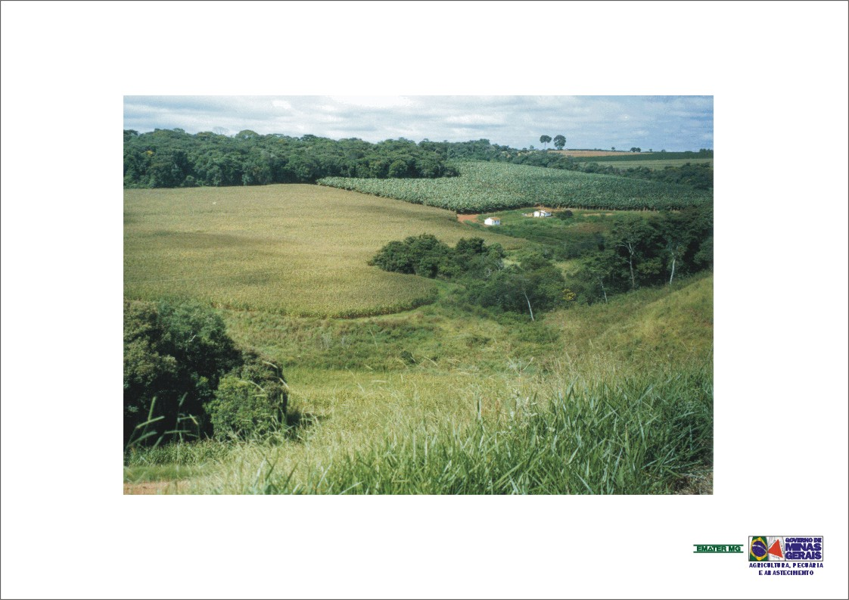
Relevância do Espaço Rural no Contexto Hidrológico
Os agro e ecossistemas são fundamentais para
a manutenção e a revitalização de aqüíferos

Slide 7
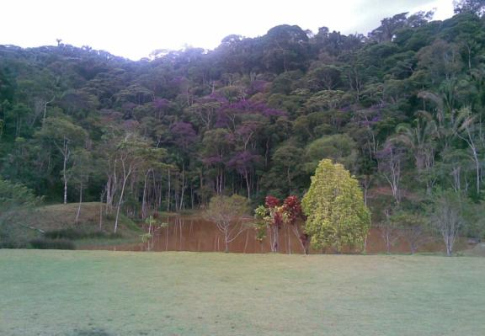
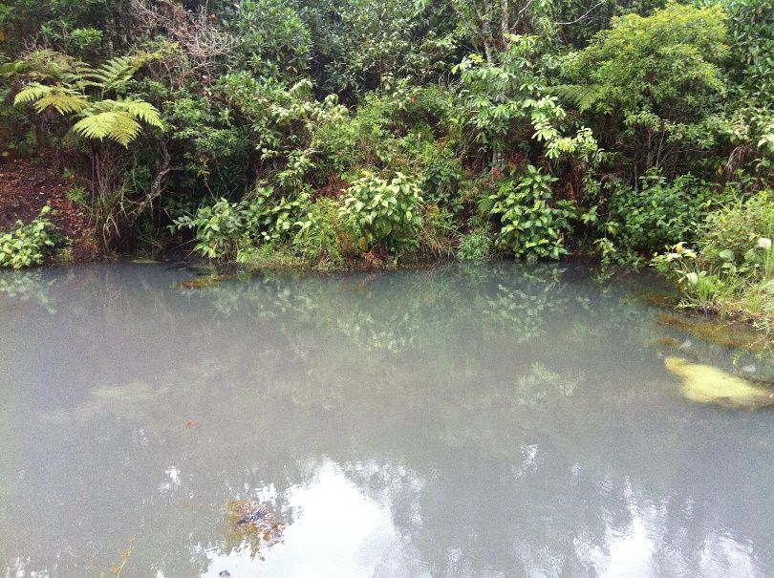
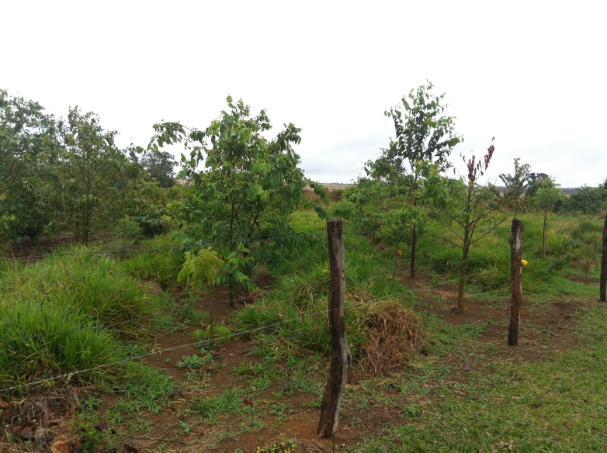
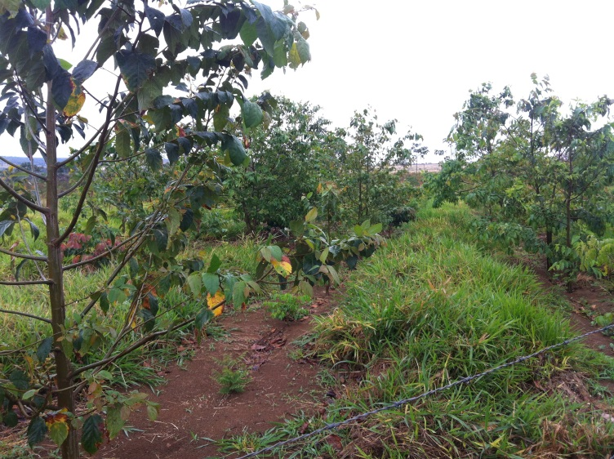
Práticas conservacionistas de caráter vegetativo
  Manutenção de Florestas e Reflorestamento

Slide 8
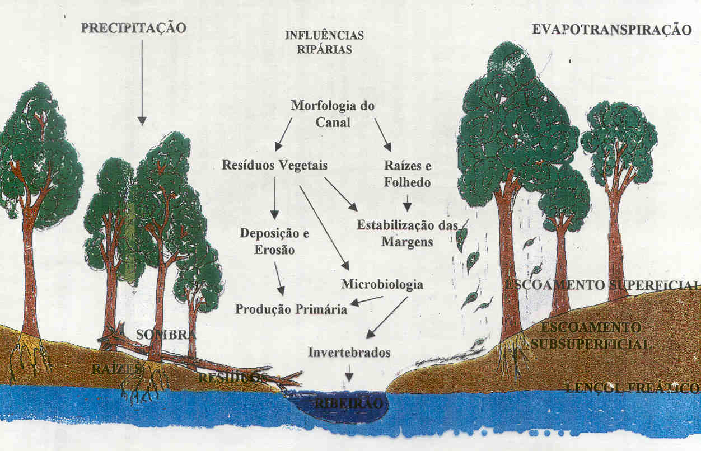
ESQUEMA CONCEITUAL DE UMA
ÁREA RIPÁRIA
(Modificado a partir de LIKENS, 1992)

Slide 9
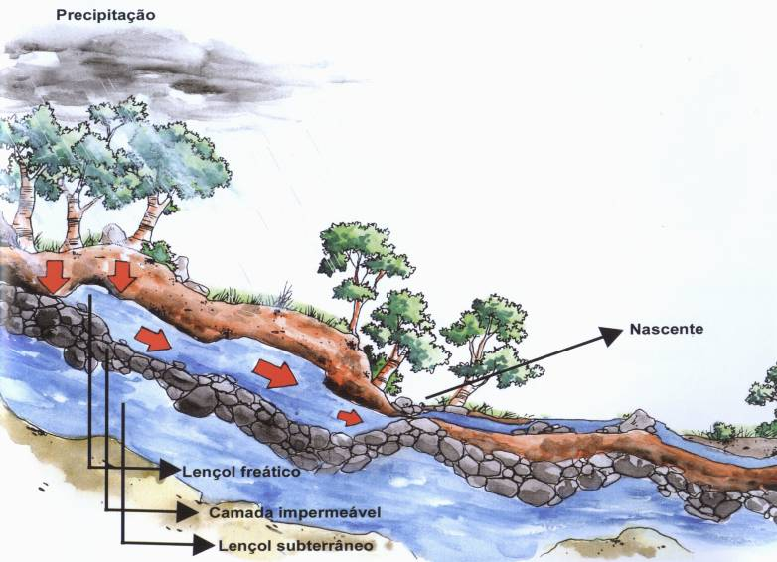
Nascente
DAVIDE et al. (2004)

Slide 10
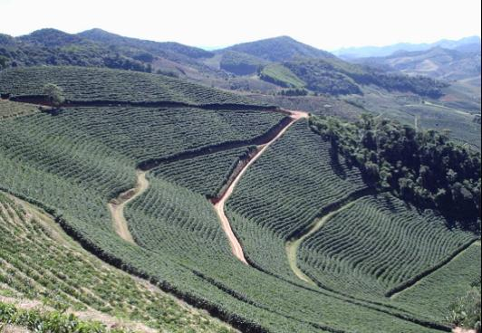
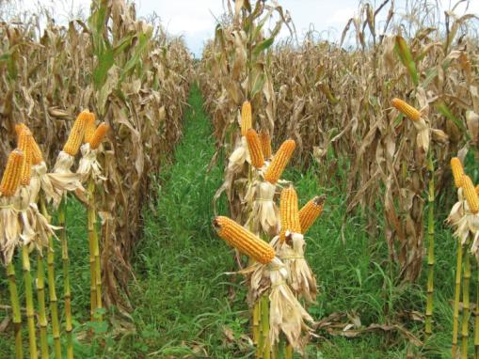
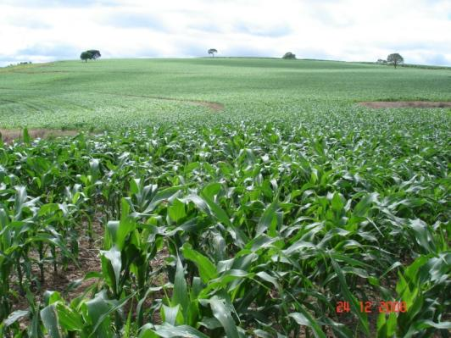
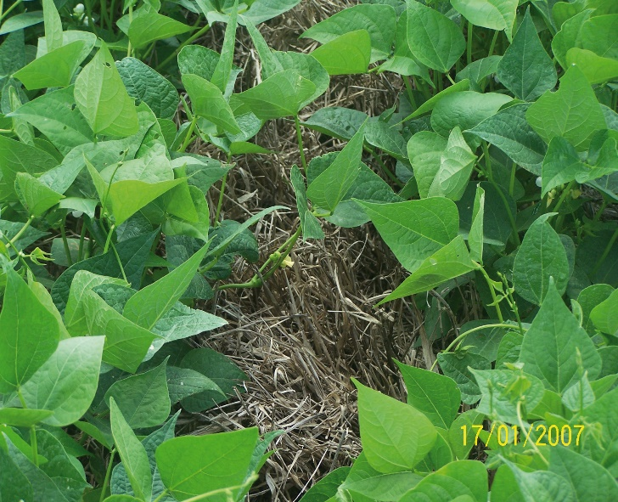
Práticas conservacionistas de caráter vegetativo
Agricultura Sustentável

Slide 11

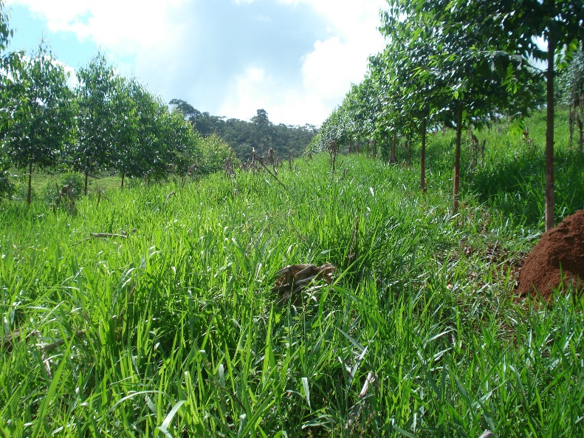
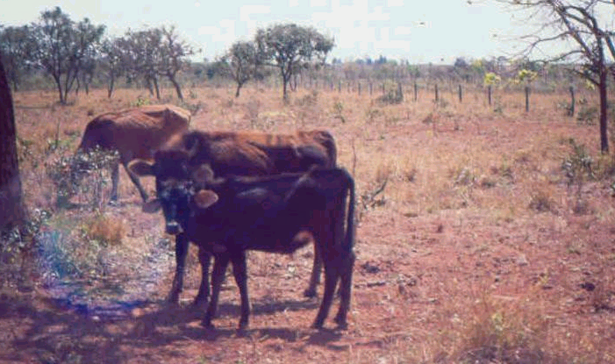
Práticas conservacionistas de caráter vegetativo
        Pecuária Sustentável

Slide 12
Práticas conservacionistas de caráter vegetativo
Plantio Direto: Integração Agricultura, Silvicultura e Pecuária

Slide 13
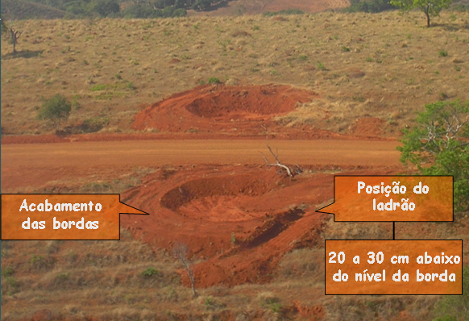
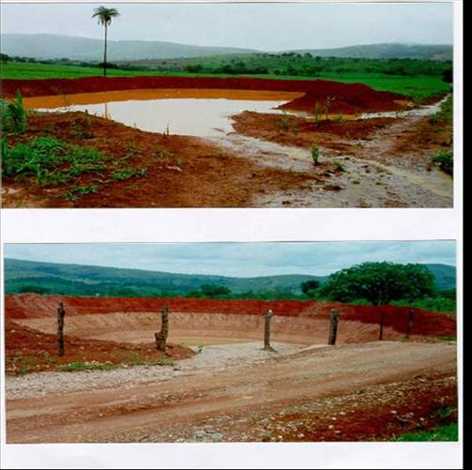
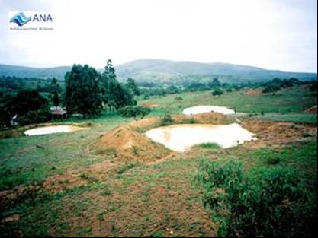
Práticas conservacionistas de caráter mecânico
Bacias de Infiltração - Barraginhas

Slide 14
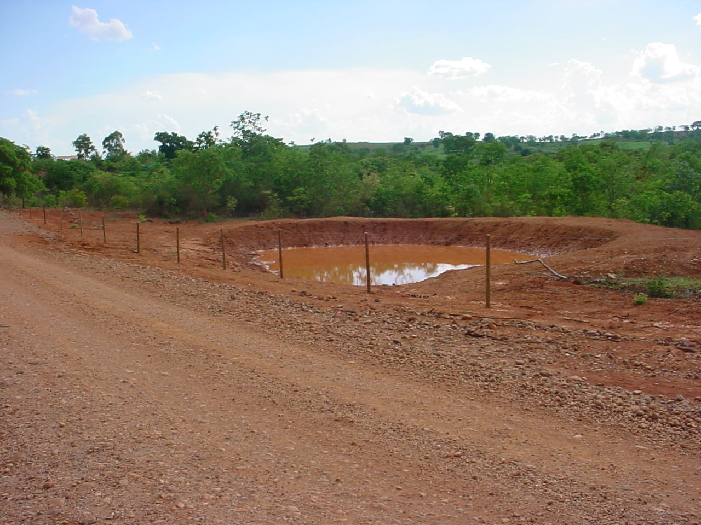


Slide 15
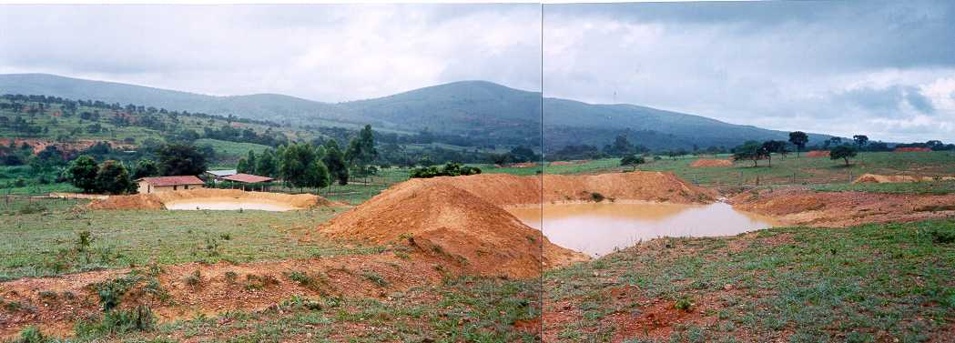

Slide 16
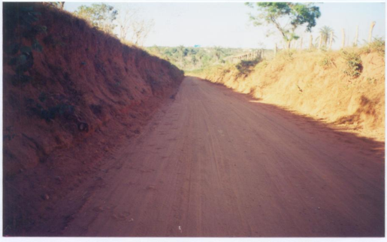
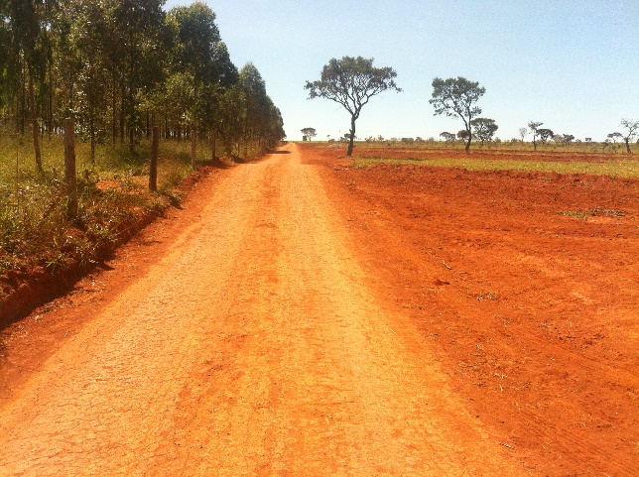
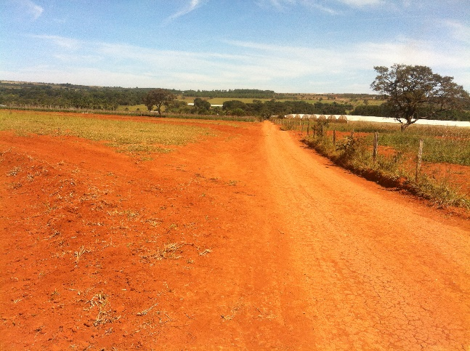
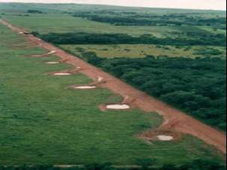
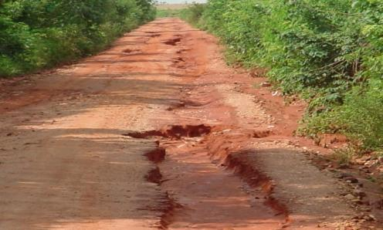
Práticas conservacionistas de caráter mecânico
Estradas ecológicas

Slide 17
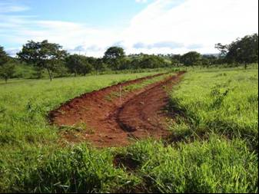
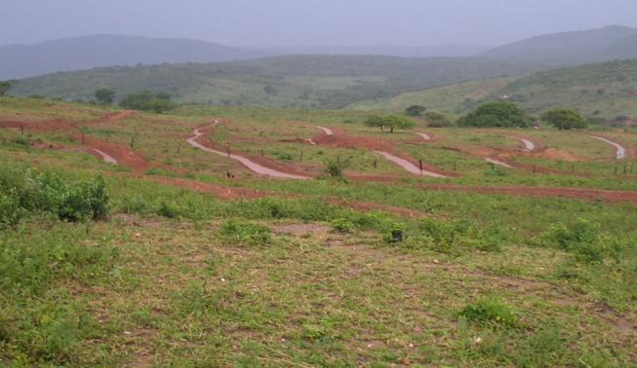
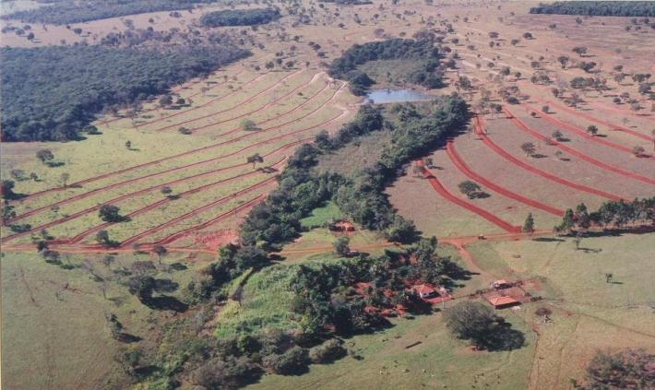
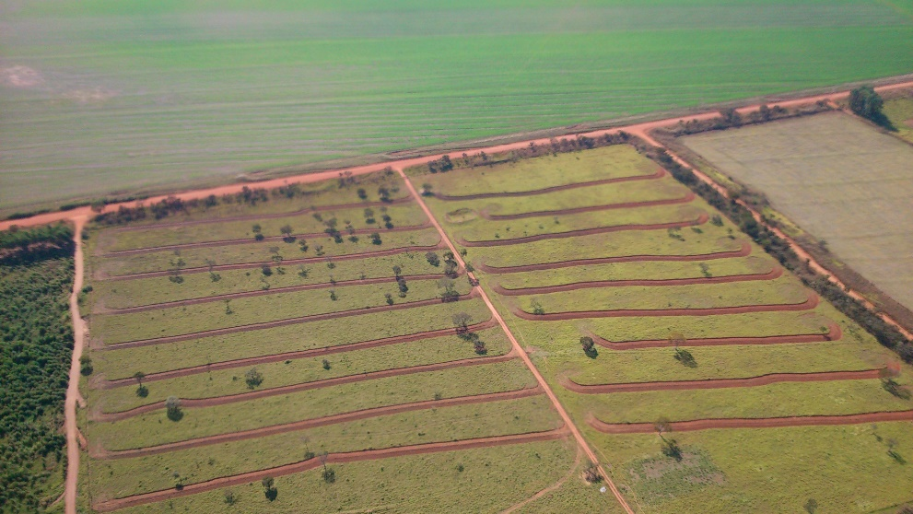
Práticas conservacionistas de caráter mecânico
Terraços

Slide 18




.
VAPOR DE ÁGUA NA ATMOSFERA
Evapotranspiração
PRECIPITAÇÃO
Evaporação
Evaporação
Interceptação
vegetal
Transpiração
Solo
Escoamento superficial
CICLO
HIDROLÓGICO
Planta
Detenção natural ou artificial
Infiltração
Rios/lagos
Fluxo não saturado: Ascendente/descendente
Microporos
Fluxo saturado:
Taxa de Infiltração Básica
Macroporos
Redistribuição interna (kθ)
Percolação
(k₀)
Afloramentos(vertentes) Ψp)
Franja capilar
Armazenamento
Lençol freático
Água
subterrânea
OCEANOS E MARES
Fonte: UFSM
Notes:
18

Slide 19
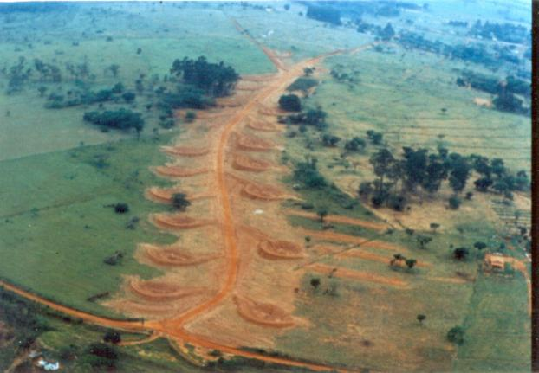
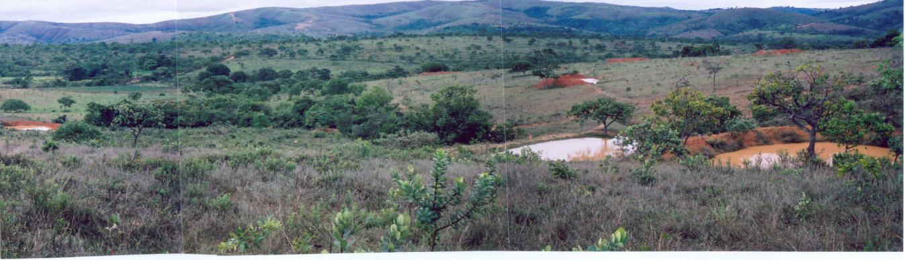
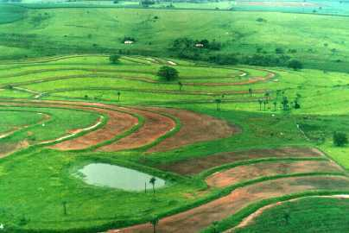
CONSERVAÇÃO DE ÁGUA E SOLO

Slide 20
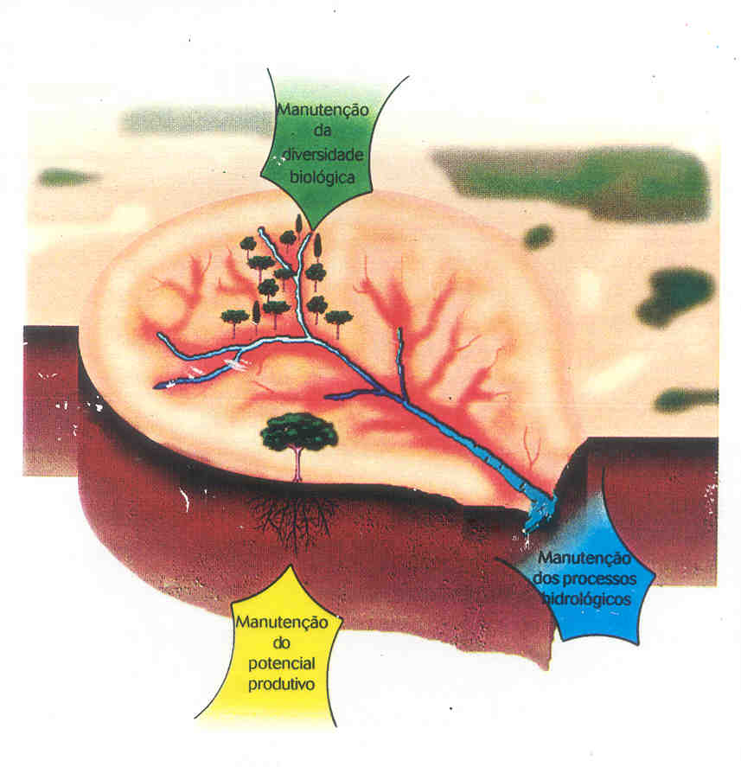
SAUDE DA SUB BACIA
biodiversidade (mata ciliar, zonas ripárias, reservas de vegetação natural, etc.)
funcionamento hidrológico (vazão, quantidade de água e qualidade da água)’

Slide 21
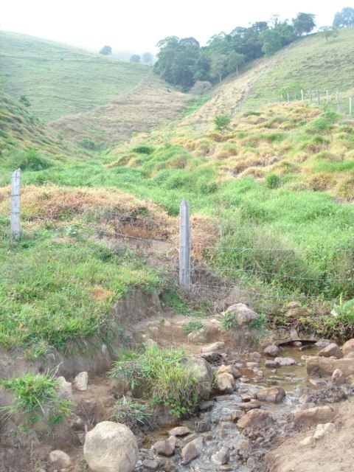
Serviços Ecossistêmicos /
Serviços Ambientais
Serviços Ecossistêmicos
são os serviços prestados pelos ecossistemas naturais e as espécies que os compõem, na sustentação e preenchimento das condições para a permanência da vida humana na Terra (Daily,1997)
Serviços Ambientais
são todas as práticas adotadas para manutenção dos Serviços Ecossistêmicos (Joanópolis, 2008)

Slide 22
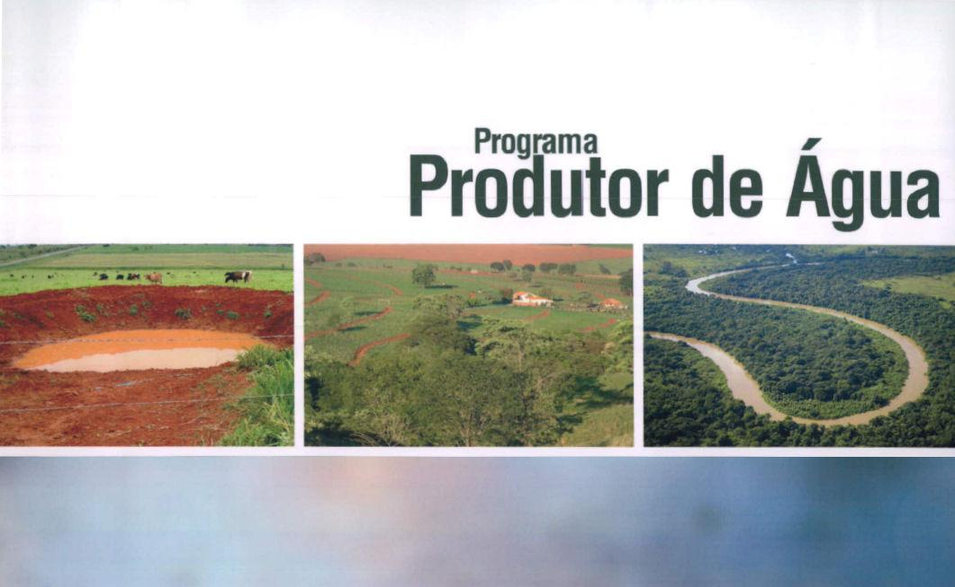

Slide 23
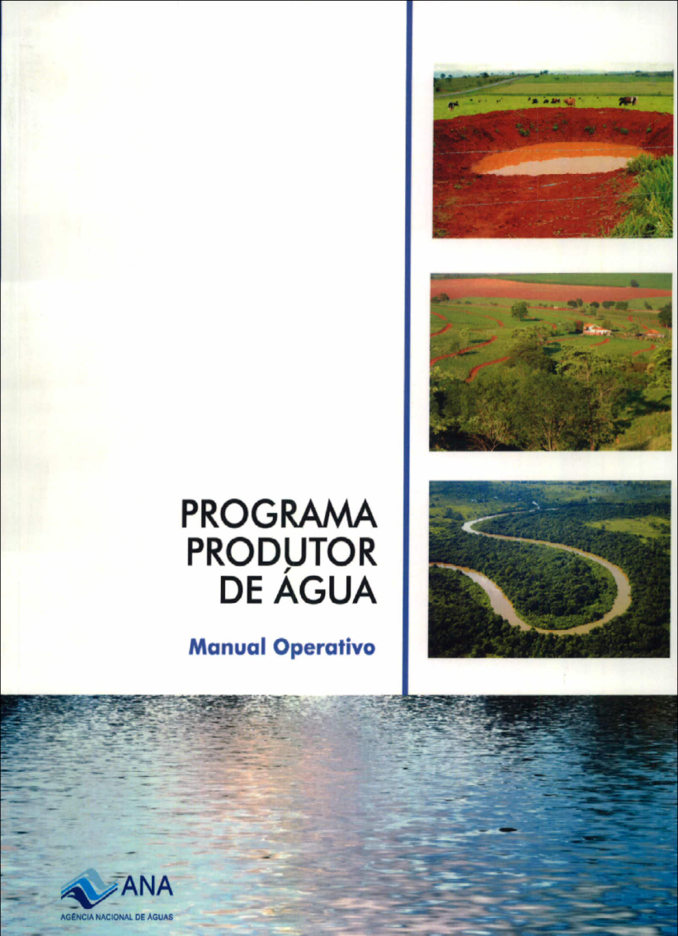
Programa de Melhoria da Qualidade e da Quantidade de Água em Mananciais, através do Incentivo Financeiro aos Produtores:
Programa Produtor de Água

Slide 24
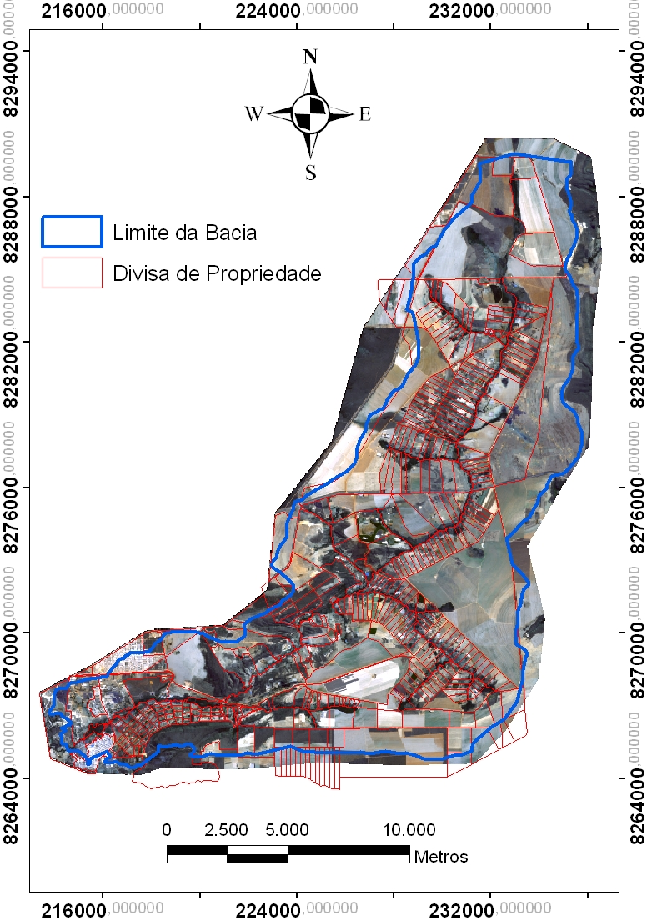
Programa Produtor de Água
É um programa de adesão voluntária de pagamento por serviços ambientais no qual são beneficiados produtores rurais que, por meio de práticas e manejos conservacionistas, e de melhoria da cobertura vegetal, venham a contribuir para o abatimento efetivo da erosão e da sedimentação, e para o aumento da infiltração de água, segundo o
conceito provedor-recebedor

Slide 25
Programa
Produtor de Água
Produtor Rural
Conservação de Água e Solo
reduz a poluição difusa (melhora a qualidade da água) e aumenta a infiltração de uma maior parcela da água de chuva nos solos de sua propriedade
presta um serviço ambiental à bacia
Deve receber por isso, princípio do provedor-recebedor, mesmo fundamento teórico de externalidade, base do conceito do usuário-pagador, que sustenta a cobrança pelo uso da água
No caso do provedor-recebedor gerando uma externalidade positiva, e no usuário-pagador, uma externalidade negativa.

Slide 26
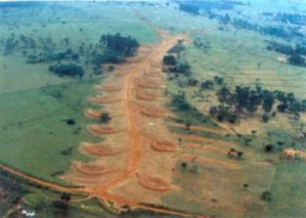
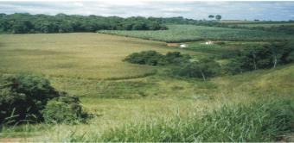
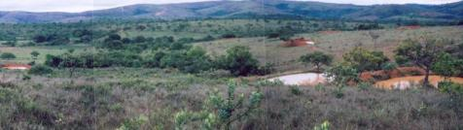
Programa
Produtor de Água
Objetivos
Melhoria da qualidade da água, através do incentivo à adoção de práticas que promovam o abatimento da sedimentação
Aumento da oferta de água (e sua garantia)
Conscientização dos produtores e consumidores de água da importância da gestão integrada de bacias
hidrográficas

Slide 27
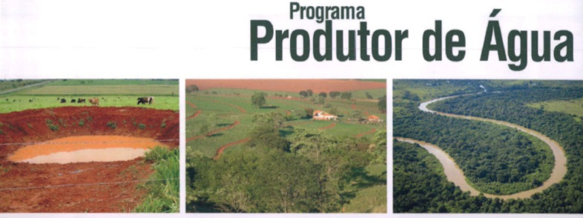
Fundamentado no uso da política de Pagamento por Serviços Ambientais (PSA)
Estímulo a adoção de boas práticas conservacionistas voltadas à proteção dos recursos hídricos no Brasil
Programa Produtor de Água
Apoia
Orienta
Certifica
Projetos que visem à redução da erosão e do assoreamento de mananciais e aumentem a infiltração de água no meio rural
O Programa prevê o apoio técnico e financeiro para o estabelecimento de arranjos que possibilitem o pagamento por serviços ambientais, e para execução de ações, como:
construção de terraços e de bacias de infiltração;
readequação de estradas vicinais;
proteção de nascentes;
recomposição e conservação de áreas com vegetação natural;
reflorestamento das áreas de proteção permanente e reserva legal, agropecuária sustentável;
saneamento ambiental, entre outros.

Slide 28
Os projetos são desenvolvidos em parceria com Estados, Municípios, Comitês de Bacia e Companhias de Abastecimento e Geração de Energia e, para serem contemplados com a marca “Produtor de Água” devem obedecer a uma série de condicionantes e diretrizes estabelecidas pela ANA, tais como:
  arranjo local para o pagamento pelos serviços ambientais;
  remuneração sempre proporcional ao serviço ambiental prestado e com prévia inspeção de sua execução;
  sistema de monitoramento dos resultados, que visa quantificar os benefícios obtidos com sua implantação;
  estabelecimento de parcerias;
  assistência técnica aos produtores rurais participantes;
  práticas sustentáveis de produção; e
  bacia hidrográfica como unidade de planejamento.

Slide 29
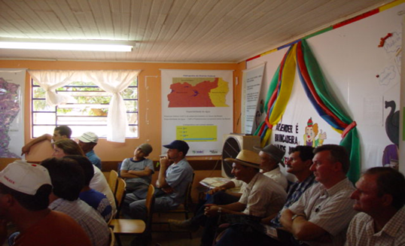
Programa
Produtor de Água
Estratégia
O Programa visa a “compra” dos benefícios (produtos) gerados pelo participante (conceito “provedor-recebedor”);
Pagamentos são proporcionais ao abatimento de erosão proporcionado e ampliação da área florestada;
Flexibilidade no que diz respeito a
práticas e manejos propostos;
Assistência técnica e extensão rural;
Edital para seleção dos projetos

Slide 30
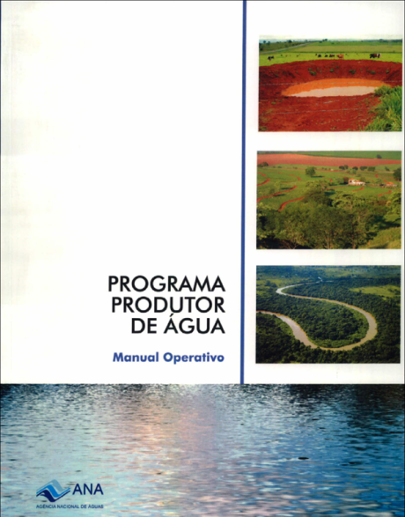
Programa
Produtor de Água
Base Conceitual
Pagamentos baseados em custos de referência
pré-estabelecidos
Pagamentos serão feitos após a implantação
do projeto proposto (produto)
Metas de cumprimento verificadas e certificadas
por equipes técnicas sendo pré-requisito para o
pagamento do incentivo
Custos do Programa é compartilhado com a União, Estados, Prefeituras, Empresa de saneamento e energia, Organizações Não Governamentais.

Slide 31

Programa
Produtor de Água
Fontes de Financiamento
Orçamento da União, Estados e Municípios
Fundos Estaduais de Recursos Hídricos e Meio Ambiente;
Fundo Nacional de Meio Ambiente;
Bancos, Organismos Internacionais (ONG’s, GEF, BIRD etc);
Empresas de saneamento, de geração de
energia elétrica e usuários e indústrias;
Recursos da cobrança pelo uso da água;
TAC, Compensação financeira por parte de
usuários beneficiados;
Mecanismo de Desenvolvimento Limpo / Kyoto.

Slide 32
Programa
Produtor de Água
Edital de Licitação
Celebração dos Contratos
Implantação das Ações
Metas verificadas e certificadas
Pagamentos efetuados
Monitoramento
Elaborar o Diagnóstico Sócio-Ambiental da Bacia
Engajar os Proprietários Rurais
Criar a Parceria engajando Instituições relevantes
Fazer a valoração econômica do serviço ambiental
Definir o valor do PSA
Definição de papéis e responsabilidades
PSA suportado por arcabouço legal específico
Fundos alocados para o PSA

Slide 33
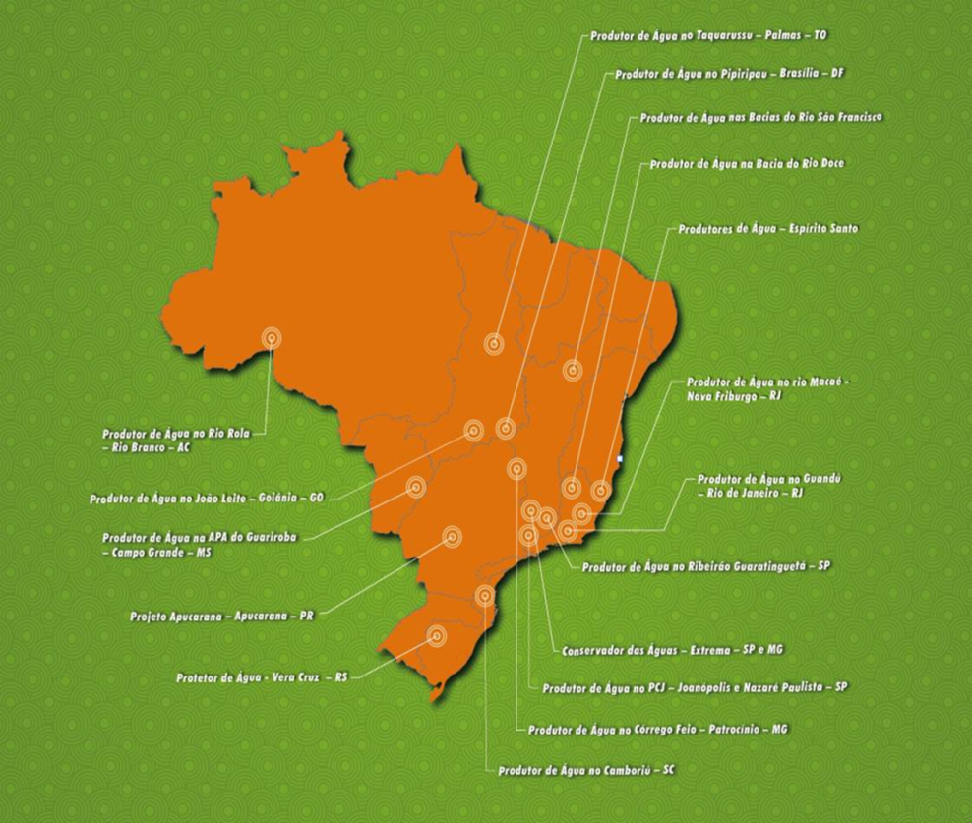
IV Congresso
Números do
Programa Produtor de Água
38 Projetos em andamento – 07 Regiões Metropolitanas (mananciais de abastecimento de capitais - SP, RJ, Palmas, Rio Branco, Campo Grande, Goiania e Brasília)
Área Abrangida pelos projetos – 400.000 ha
População impactada pelos projetos 35 milhões de pessoas
Mais de 1.200 produtores recebendo serviços ambientais
Mais de 40.000 ha já trabalhados
Mais de R$35.000.000,00 investidos

Slide 34
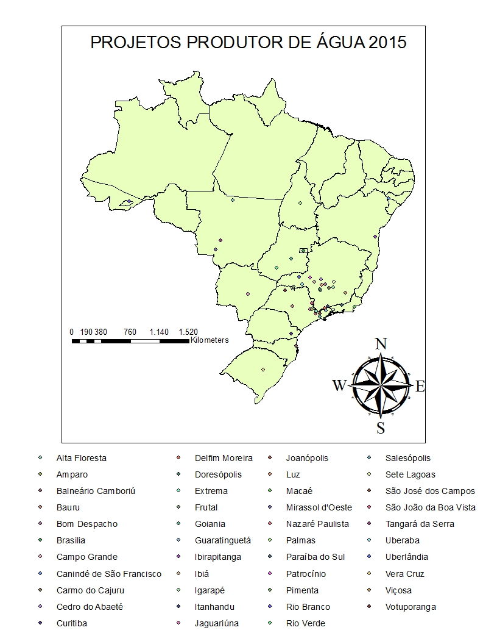

Slide 35
Site do Programa Produtor de Água
www.ana.gov.br/produagua

Slide 36
Política Nacional de Pagamento por Serviços Ambientais - PNPSA
Definições:
Serviços ambientais – atividades humanas individuais ou coletivas que favoreçam direta ou indiretamente a preservação, a proteção, a conservação, a manutenção, a recuperação e / ou melhoria dos serviços ecossistêmicos;
Objetivo da PNPSA:
I - Disciplinar a atuação do Poder Público, Privado, de Organizações Não Governamentais (ONGs) e Organizações da Sociedade Civil de Interesse Público (OSCIPs) em relação ao serviços ecossistêmicos, de forma a mantê-los, recuperá-los ou melhorá-los em todo o território nacional.
II e III....
IV – reconhecer e fomentar as iniciativas que favoreçam a manutenção, a recuperação ou as melhoria dos serviços ecossistêmicos, por meio de remuneração financeira ou outra forma de recompensa;
V – estimular a elaboração e execução de projetos privados voluntários de provimento e pagamento por serviços ambientais.

Slide 37
Política Nacional de Pagamento por Serviços Ambientais
Diretrizes da PNPSA:
I – atendimento aos princípios de provedor recebedor, do poluidor pagador e do usuário pagador; (retirar poluidor pagador)
III – utilização do PSA como instrumento de promoção do desenvolvimento social, ambiental, econômico e cultural das populações tradicionais, dos povos indígenas e dos agricultores familiares; (retirar das populações tradicionais, dos povos indígenas e dos agricultores familiares)
V – a integração e a coordenação das políticas setoriais de meio ambiente, recursos hídricos, agricultura, energia...(inserir recursos hídricos)
XII – o reconhecimento e a complementariedade do papel do setor privado como co-financiador junto ao poder público. (inserir essa diretriz)

Slide 38
Política Nacional de Pagamento por Serviços Ambientais - PNPSA
A PNPSA deve promover ações de:
II – a conservação e a melhoria da quantidade e qualidade dos recursos hídricos, prioritariamente em bacias hidrográficas de baixa disponibilidade hídrica e com importância para o abastecimento humano e para a dessedentação animal; (substituir recursos hídricos por água e retirar prioritariamente em baixa disponibilidade hídrica – conceito abstrato)
IV – recuperação e conservação dos solos e a recomposição da cobertura vegetal de áreas degradadas, por meio do plantio exclusivo de espécies nativas ou por sistemas agroflorestais; (retirar por meio do plantio exclusivo de espécies nativas ou por sistemas agroflorestais)
VI – triagem e coleta individual ou cooperativa de resíduos sólidos recicláveis, visando a redução, em volume e peso, da sua disposição final, ao aumento da vida útil dos aterros sanitários, manutenção de recursos naturais e à melhoria da qualidade do ar, dos recursos hídricos e do bem estar da população, observada a regulamentação da matéria pelo Poder Executivo. (retirar esse item)

Slide 39
Política Nacional de Pagamento por Serviços Ambientais - PNPSA
Podem ser objeto de remuneração da PNPSA:
IX – áreas de preservação permanente e reserva legal; (inserir)
X – áreas de exclusão de pesca; (retirar o instrumento é bolsa)
XII – áreas ocupadas com produção agropecuária sustentável que contribuam para a redução da erosão e sedimentação melhorando a qualidade e aumentando a oferta de água; (inserir)

Slide 40
Política Nacional de Pagamento por Serviços Ambientais - PNPSA
Ao tratar da isenção de impostos não trata das aposentadorias especiais e das implicações a ela relacionadas. (Lei nº 8.212, de 24 de julho de 1991)
O FFPSA deve ser um equalizador dos Pagamentos por Serviços Ambientais não podendo nunca substituir a iniciativa local, deve portanto se aplicado em caráter complementar onde já existe uma iniciativa local de pagamento dos serviços ambientais.
Previsão legal para uso dos recursos da cobrança:
As receitas oriundas da cobrança pelo uso dos recursos hídricos, de que trata a Lei 9.433, de 08 de janeiro de 1997, poderão ser destinados ao PSA que promova a conservação e a melhoria da quantidade e qualidade dos recursos hídricos, por decisão do comitê de bacia, devendo ser aplicados prioritariamente na bacia hidrográfica de origem, respeitado o previsto no plano de bacia. ( inserir)

Slide 41


Obrigado!
Devanir Garcia dos Santos
Coordenador de Implementação de Projetos Indutores
devanir@ana.gov.br | (+55) (61) 2109 –5372
www.ana.gov.br
www.twitter.com/anagovbr
www.youtube.com/anagovbr

